Slide 1
Un futuro a n dimensioni: quale Geometria ci conviene?

Slide 2
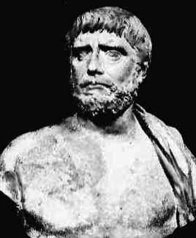
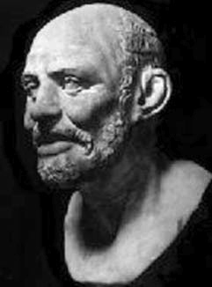
Talete 624-547BC Democrito 460-370BC Platone 427-347BC

Slide 3
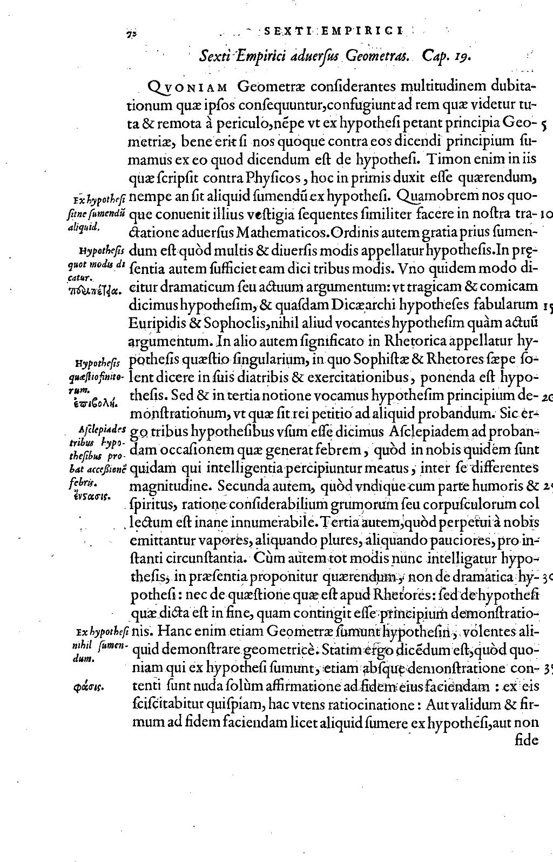
Sesto Empirico 160-210

Slide 4
I. Kant 1724-1804

Slide 5
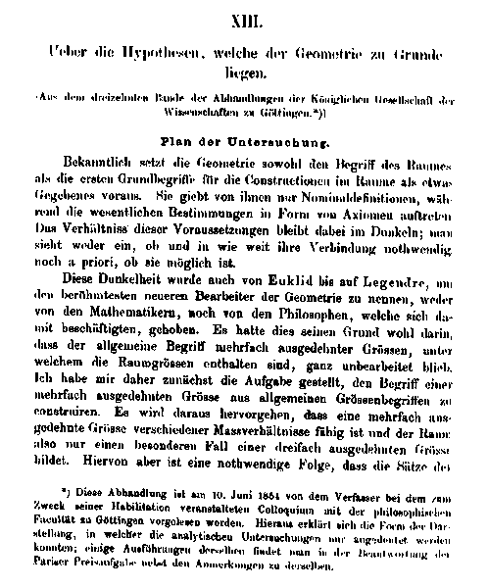
B. Riemann 1826-1866

Slide 6
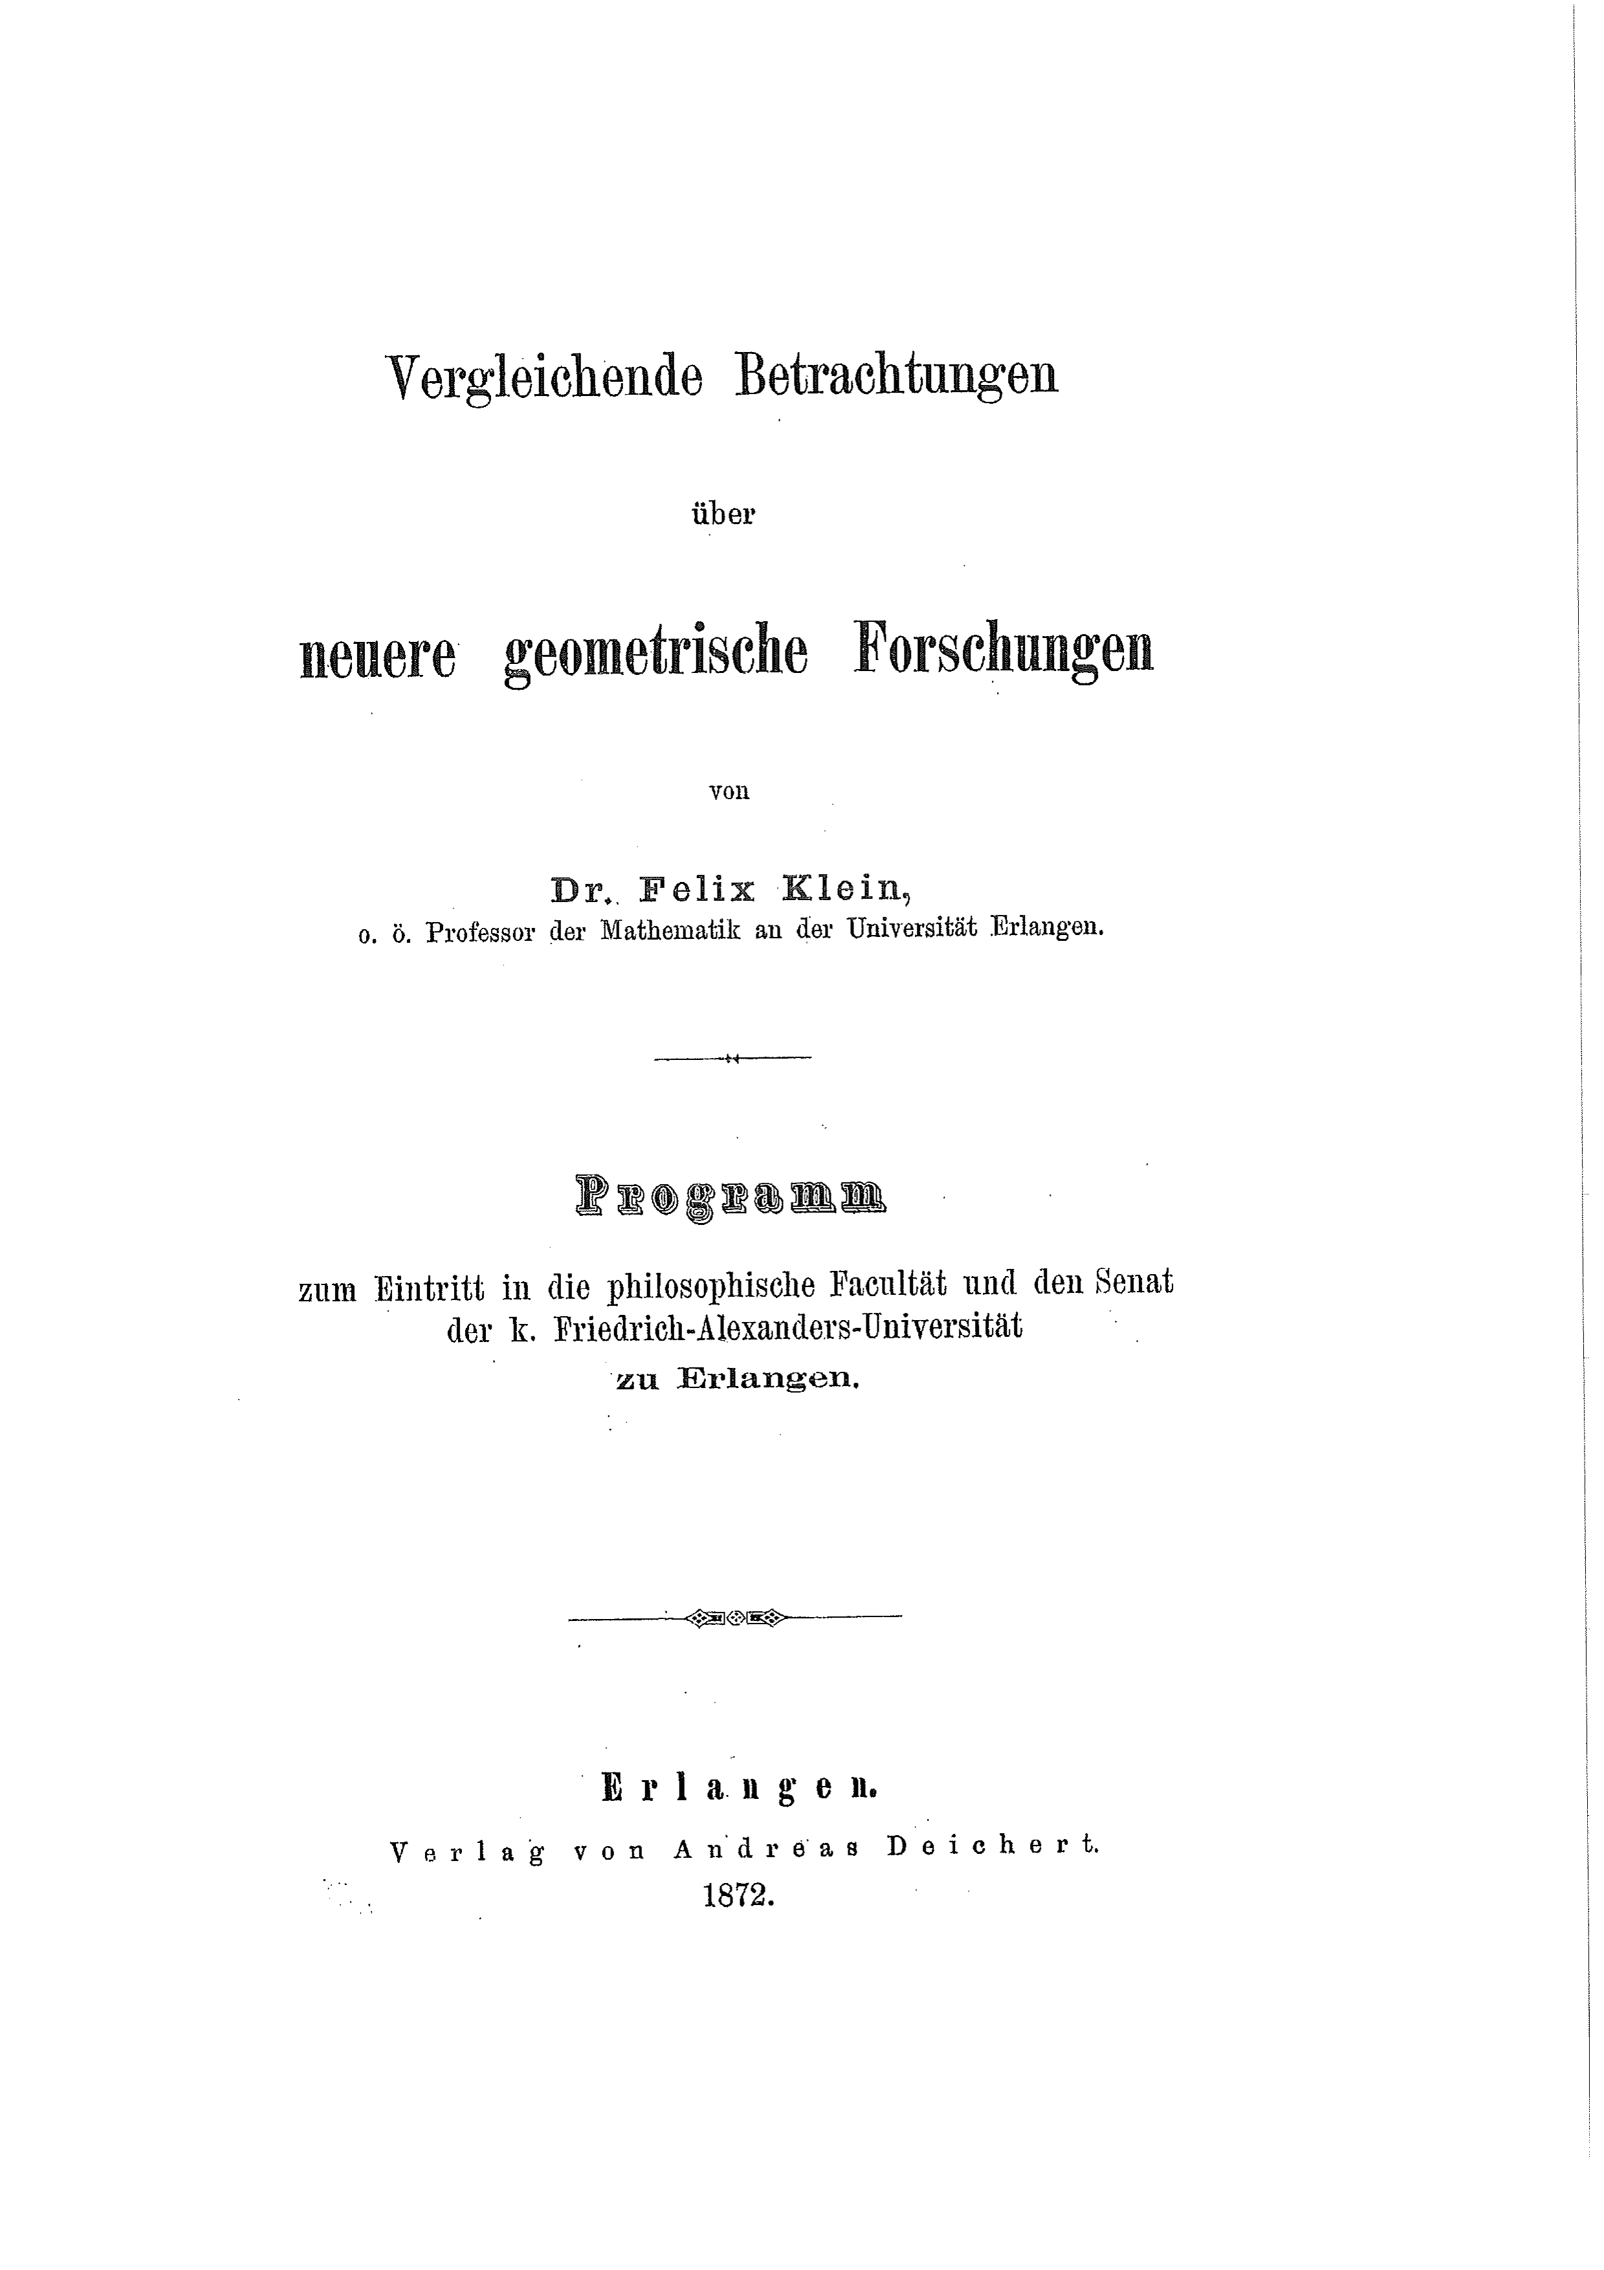
F. Klein 1849-1925

Slide 7
Per il programma fare Geometria significa:
fissare un ambiente (il piano, lo spazio, una sfera, un disco,...);
scegliere un insieme di Simmetrie, movimenti dell’ambiente, che formino un gruppo transitivo (i.e. per ogni simmetria esiste la sua inversa e dati due punti esiste una simmetria nel gruppo che porta uno nell’altro).
studiare, scoprire invarianti espliciti per queste simmetrie (i.e. oggetti simmetrici). Questi invarianti, che siano essi oggetti (sottoinsiemi) o proprietà (Proposizioni-Teoremi) formano la Geometria.

Slide 8
Si notino due novità principali:
“La Geometria” diventa “le Geometrie”.
Tutto dipende dalla scelta del gruppo: questa permette da un lato di classificare le geometrie ma anche di mostrare analogie e identità tra diverse Geometrie (quando hanno identici sottogruppi).
Esempio: nel piano (o nello spazio ordinario) traslazioni, rotazioni e riflessioni danno origine alla Geometria Euclidea. Oggetti come retta, angolo, triangolo, proprietà come parallelismo, area sono invarianti per queste simmetrie. Se introduciamo anche le dilatazioni (omotetie) creiamo una Geometria più ampia, che comprende la similitudine, preserva il parallelismo ma non le aree.

Slide 9
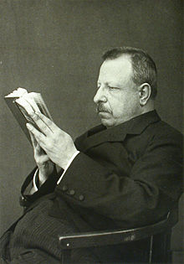
H.Poincarè 1854-1912 B. Croce 1866-1952

Slide 10
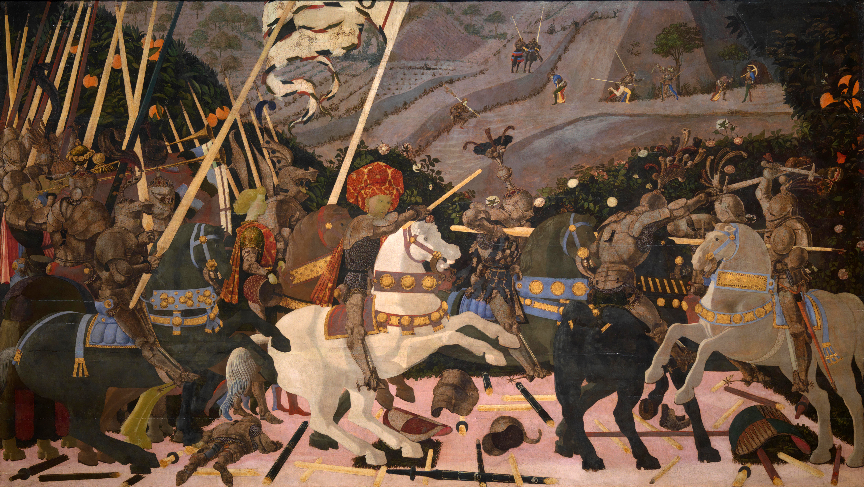
Battaglia di San Romano 1438 - Paolo Uccello

Slide 11
La città ideale 1480-90, Piero della Francesca (?)

Slide 12
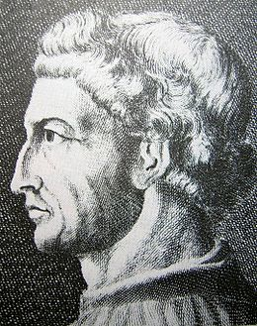
Leon Battista Alberti 1404-1472 De Pictura 1435

Slide 13
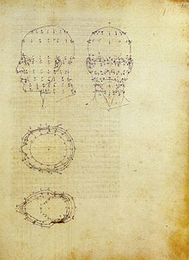
Piero (d. F.) 1420-1492 De prospectiva pingendi 1482

Slide 14
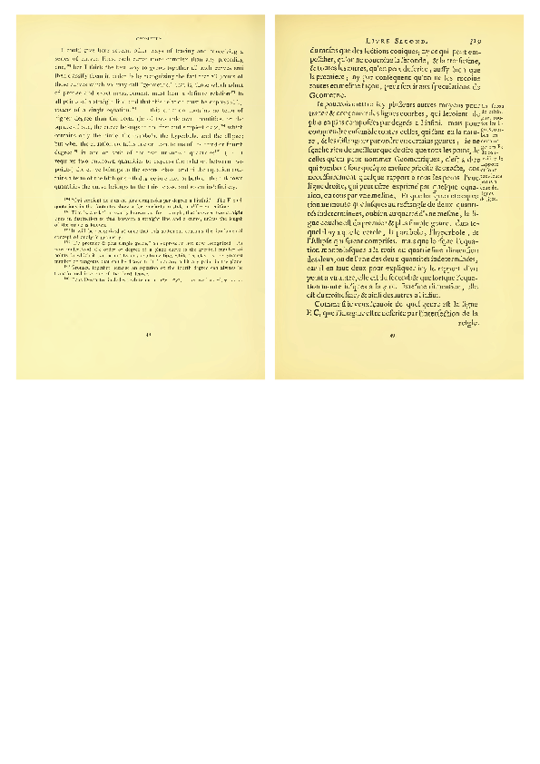
R. Descartes 1596-1650 La Géométrie

Slide 16
X² + Y² = 1 X² - Y² = 1 X² - Y = 0

Slide 17
Sestica di Barth (φ è il rapporto aureo. 65 singolarità, massimo per sestica)

Slide 18
Sestica di Barth

Slide 19
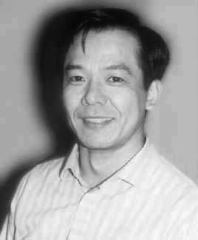
F. Enriques 1871-1946 S. Mori 1951-

Slide 20
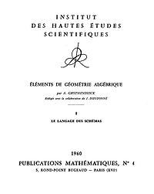
A. Grothendieck 1928-2014

Slide 21
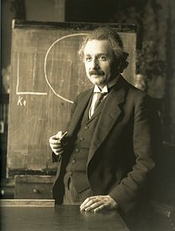
E. Noether 1882- 1935 A. Einstein 1879-1955

Slide 22
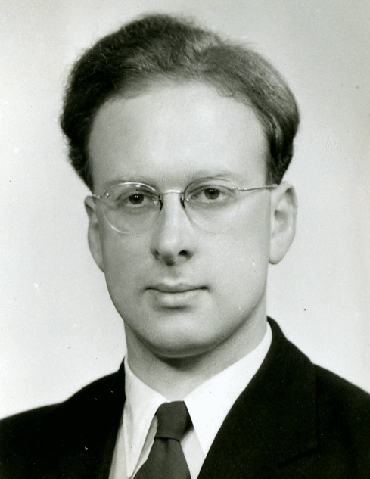
P. Higgs 1929- Physical Review Letter 1964

Slide 23
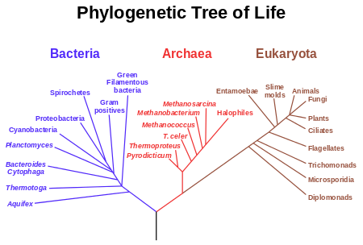
Darwin: Notebook on Transmutation of Species (1837).

Slide 24
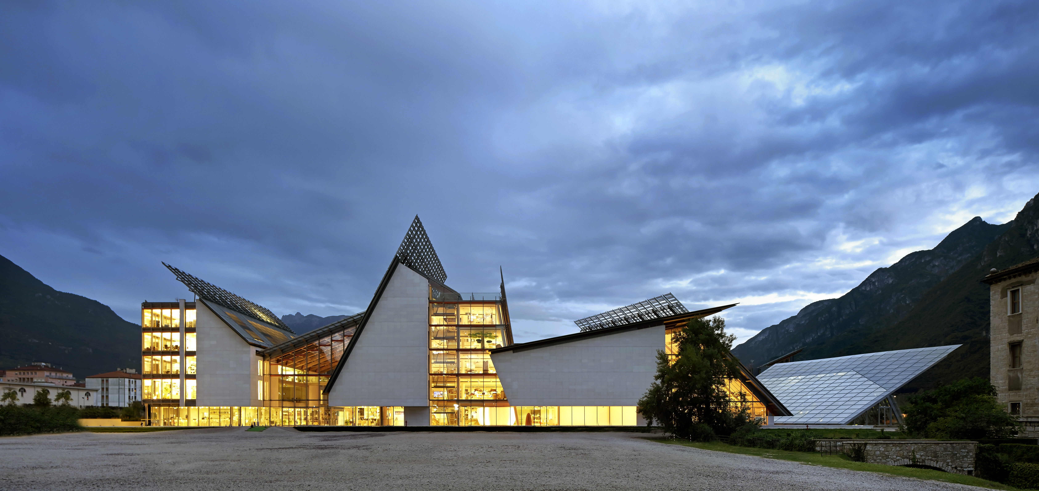
Renzo Piano: MUSE Trento

Slide 25
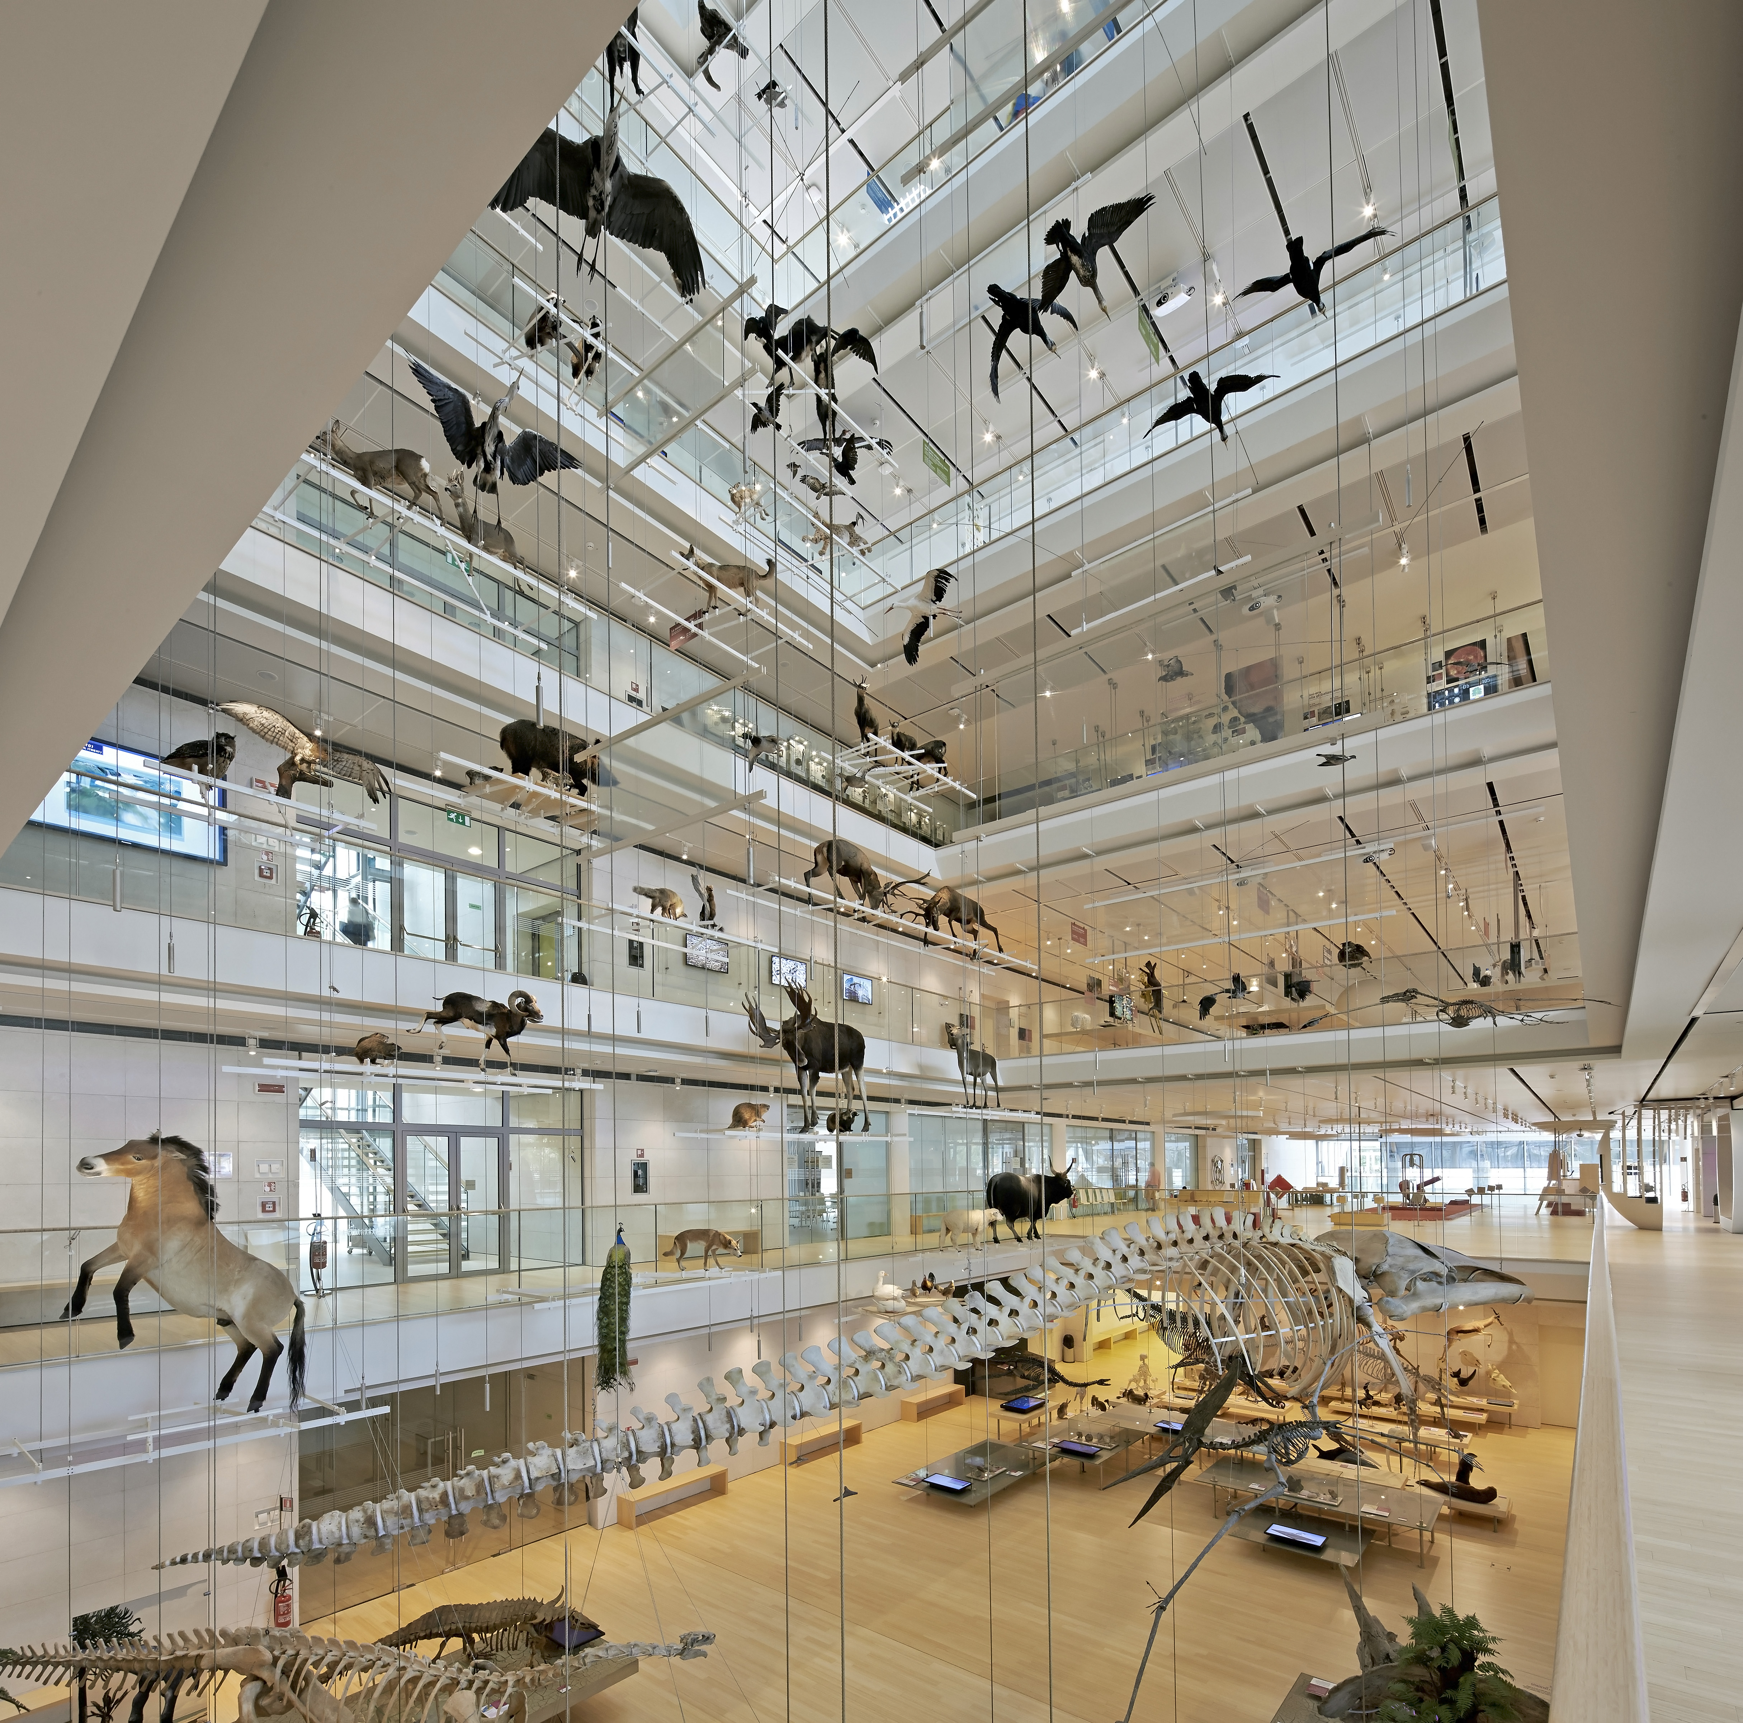

Slide 27
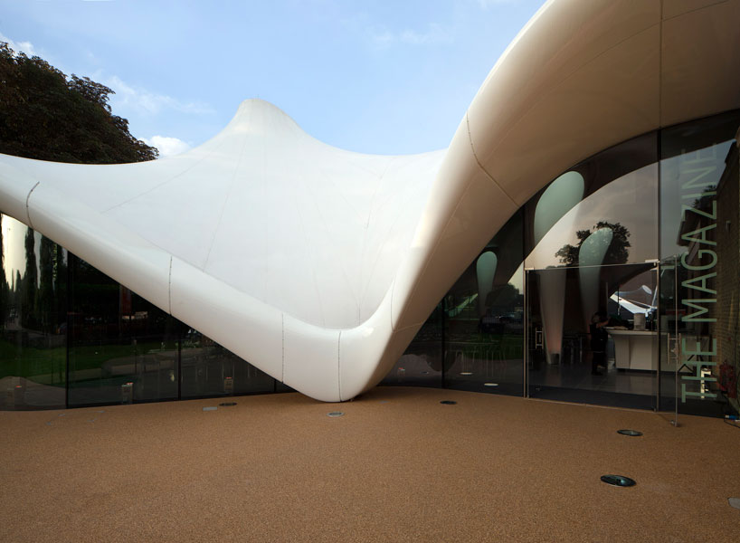
Zaha Hadid: Serpentine Sackler gallery London

Slide 28
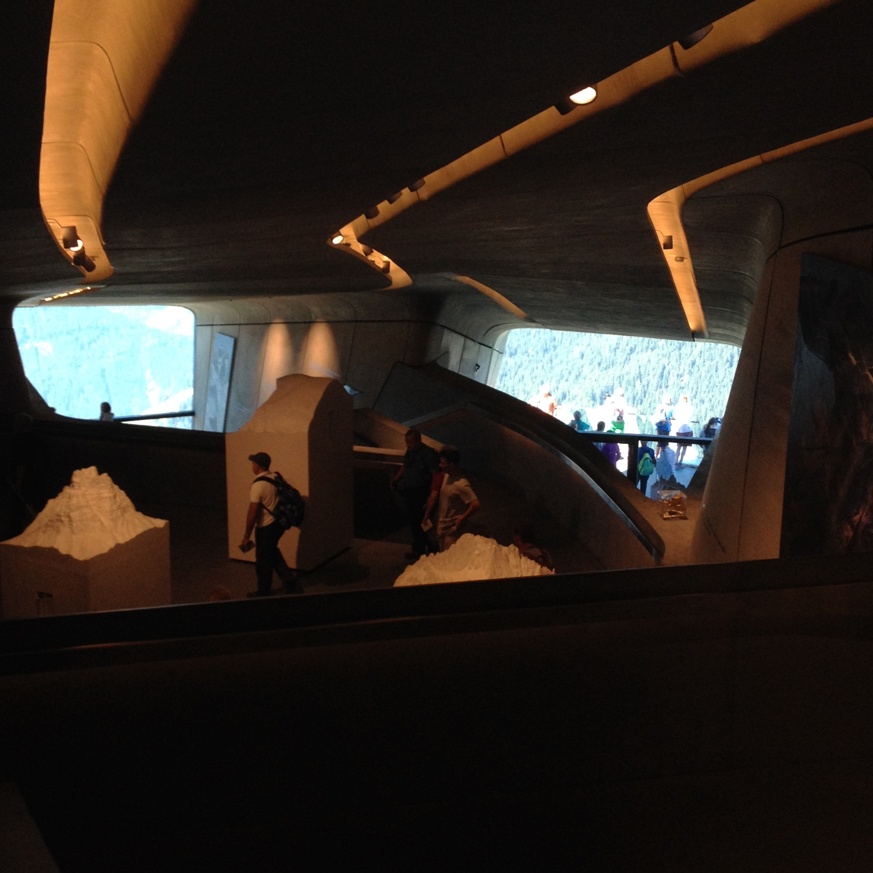
Zaha Hadid: Messner Museum, Corones

Slide 33
Lucio Saffaro 1929-1998

Slide 34
Gian Marco Todesco – Digital Video

Slide 35
Gian Marco Todesco – Digital Video

